Slide 1
بسم الله الرحمن الرحيم

Slide 2
التغير الاجتماعي في الأردن

Slide 3
اليوم سنتعرف من الدرس على :-
1- عوامل التغير في المجتمع الأردني .
2- مظاهر التغير في المجتمع الأردني .
3- الشباب والتغير الاجتماعي .

Slide 4
هناك عمليات تغير عدة حدثت في المملكة
الاردنية الهاشمية منذ تأسيس الدولة حتي
الآن .
وذلك بسبب عوامل عدة منها :-

Slide 5
1- الهجرات السكانية المتتابعة .
مثل :-
الهجرة من الريف الى المدينة .
2- التطور التكنولوجي السريع .
3- التطور في التعليم .

Slide 6
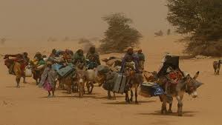
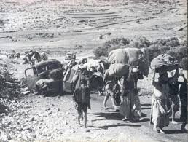
الهجرات السكانية

Slide 7
التطور التكنولوجي

Slide 9
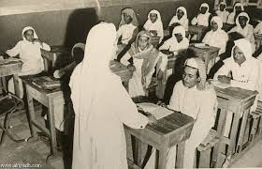
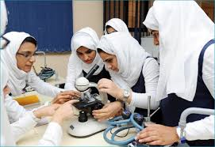
التطور في التعليم

Slide 11
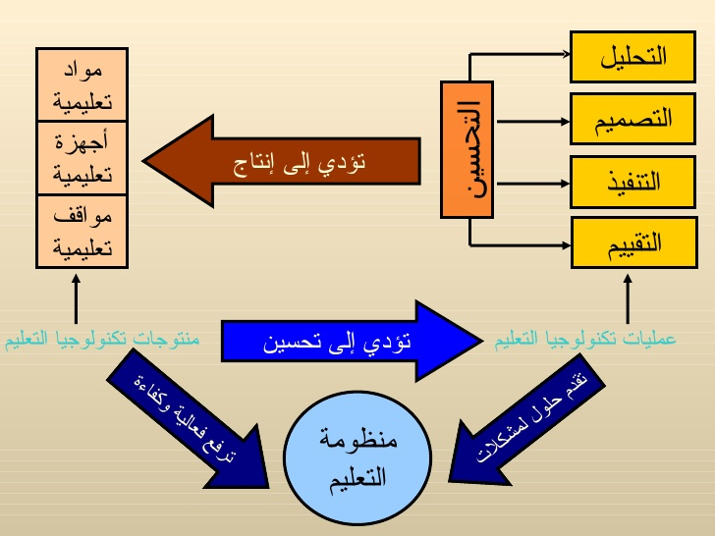

Slide 12
تتصل التغيرات الاجتماعية ، التي شهدها
الأردن
في العقدين الأخيرين بملامح البناء الاجتماعي
للمجتمع الأردني ، والنظام القيمي السائد .

Slide 13
من مظاهر التغير الاجتماعي :-
1- التعليم والمستوى الصحي والمعيشي
وجودته .
2- اسهام المرأة في المجتمع و مؤسسات
الدولة .
3- التحضر .
4- التطور في المجال الاقتصادي .

Slide 14
التعليم والمستوى الصحي والمعيشي وجودته
حيث شهدت الخدمات التعليمية والصحية تطورا ملحوظا
في الأردن ، وأصبح من الدول المشهود لها بذلك
على مستوى العالم .

Slide 15
اسهام المرأة في المجتمع ومؤسسات الدولة
ارتفعت مكانة المرأة في المجتمع الأردني منذ مطلع الخمسينيات ؛ وذلك لاتساع فرص التعليم والعمل أمامها ، وبسبب اصدار القوانين و التشريعات الأردنية التي تقوي المرأة في المجتمع وتعززها ، اضافة الى اختلاف نظرة المجتمع الى المرأة فهي شريك مهم في عمليات التنمية وتطور للمجتمع .

Slide 16
التحضر
من مظاهر التغير هجرة السكان من الريف الى المدينة ، وزيادة عدد سكان المدن نتيجة توفر الخدمات والوظائف فيها ، وتحول نمط الأسرة من الممتدة الى نمط الأسرة النووية ، و مشاركة الآباء و الأمهات والأبناء معا في صنع قراراتها .

Slide 17
التطور في المجال الاقتصادي
وتجلى ذلك في القفزة الهائلة في انشاء المشاريع الصناعية ، والنمو السريع في القوى العاملة ،
والاهتمامالمتزايد بالتجارة الداخلية والخارجية ، ونمة الأسواق التجارية .

Slide 18
الشباب والتغير الاجتماعي
يمتاز سن الشباب بمزايا كثيرة ، منها :-
1- الطاقة والحيوية المتججدة .
2- القدرة على العطاء البدني والعقلي .
3- الطموح .
4- حب المغامرة .
5- القدرة على التطوير والتجديد .
وهذا يمكن الشباب من المشاركة في مشروعات التغيير

Slide 19
يمثل الشباب رأس مال المجتمع و قوته ؛ لما يملكونه من امكانات وقدرات على التفاعل ، والاندماج والمشاركة في قضايا المجتمع ، ولهذه الفئة دور في عملية { البناء والتغيير والتجديد } .
وتتضح أدوار الشباب في الآتي :-
1- المشاركة بعملية الانتخابات .
اذ تعد أصوات الشباب حاسمة ، وتشكل جزءا كبيرا من الأصوات جميعها .
2- المشاركة بقضايا الرأي العام .
مثل :-
قضايا حقوق المرأة والطفل

Slide 20
3- القيام بالأنشطة التعاونية والتطوعية لخدمة المجتمع .
4- القيام بمؤتمرات علمية وورشات عمل ونقاشات ، من شأنها توسيع المعرفة ، وتحفيز العقل ؛
لاستقبال انتاجات فكرية جديدة .

Slide 21
شكرا لحسن مشاهدتكم
كان معكم الطالبتين :-
روتانا زايد
ريناد مأمون
باشراف المعلمة : نادين رباع

